Slide 2
ESTRATÉGIA DE FLEXIBILIZAÇÃO
CRITÉRIOS ECONÔMICOS E EPIDEMIOLÓGICOS
Os parâmetros epidemiológicos indicarão QUANDO a retomada deverá ocorrer.
Os parâmetros de saúde indicam COMO a retomada das atividades devem ocorrer (protocolos).
Os parâmetros econômicos indicam ONDE devem ocorrer (priorização).
Tendo por base: Retorno de forma gradual; Segmentada; Regionalizada
Sendo o critério econômico o de menor peso para a tomada de decisão relativa a flexibilização.
TOMADA DE DECISÃO
30% IMPACTOS ECONÔMICOS
70% IMPACTOS EPIDEMIOLÓGICOS

Slide 3
MEDIDAS ADOTADAS PELO GOVERNO DO ESTADO

Slide 4
ENTENDENDO OS PROTOCOLOS SANITÁRIOS
PRO PIAUÍ:
Protocolos Sanitários
GERAL
Todos os Segmentos
ESPECÍFICOS
Cada cadeia/setor/segmento

Slide 5
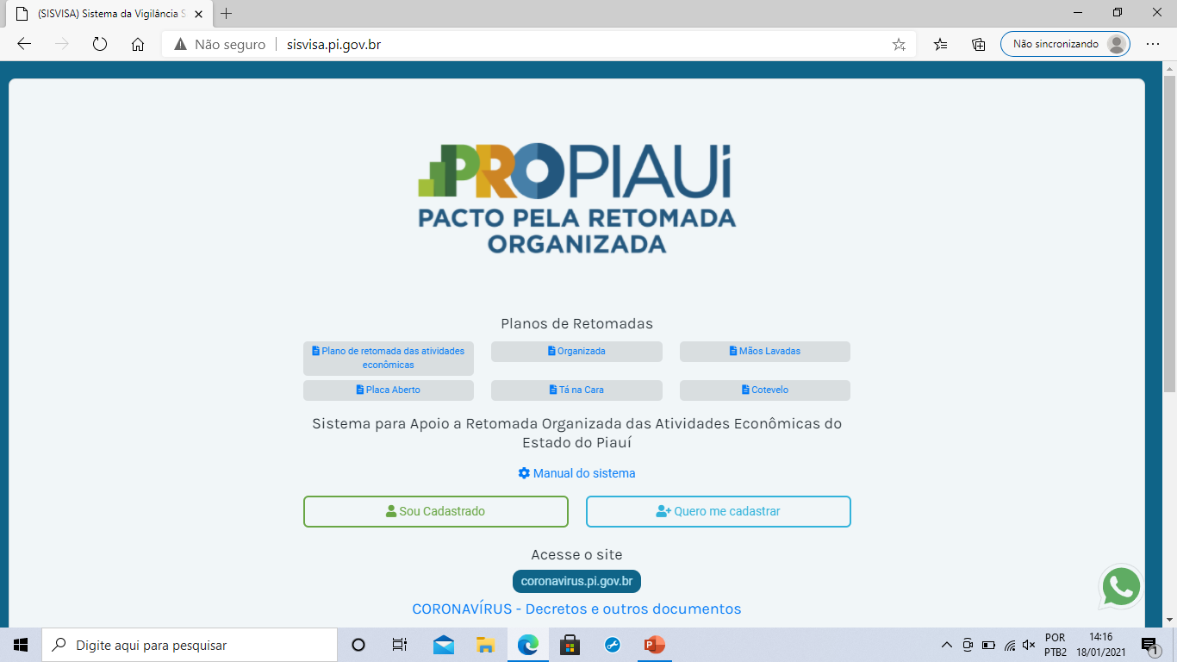
www.sisvisa.pi.gov.br

Slide 6
O Programa de Retomada Organizada no Piauí das atividades econômicas no Piauí tem como um dos objetivos primordiais a adequação higienicossanitárias das empresas com vistas a mitigação dos riscos da COVID-19. Para tanto, criou o sistema PROPIAUI, que atualmente migrou para SISVISA visando realizar o monitoramento das empresas através dos seus Planos de Segurança Sanitária e Contenção da COVID-19.

Slide 7
As atividades econômicas previstas nos Decretos, que liberam seu funcionamento, devem estar alinhadas aos Protocolos Geral e Específicos de cada setor produtivo. Os protocolos servem de parâmetros para as atividades econômicas essenciais e não essenciais, em face da flexibilização do isolamento social para reabertura gradativa das empresas/estabelecimentos e serviço público;
O Protocolo Geral define ações higienicossanitárias que todas as empresas devem cumprir, acrescido das ações específicas contempladas no Protocolo Específico de cada área, os quais encontram-se disponível no Sistema PRO PIAUÍ;
A empresa deverá realizar seu cadastro no site http://sisvisa.pi.gov.br previamente, inserindo informações referentes ao proprietário, responsável técnico, trabalhadores, situação de saúde dos trabalhadores e preencher dados referente as ações do seu Plano de Segurança Sanitária e Contenção da Covid-19 e anexar evidências que comprovem a execução das ações para iniciar as suas atividades;

Slide 8
Plano de Segurança Sanitária e Contenção da COVID-19 será preenchido no próprio sistema e deverá vir acrescido de evidências que comprovem a execução das ações, como por exemplo, fotos das ações propostas no plano e das ações executadas, listas de frequência das informações repassadas aos trabalhadores, dentre outros. Planos sem evidências não serão aprovados!
Quanto ao item situação de saúde dos trabalhadores do sistema, a empresa deverá anexar ao sistema a relação nominal dos trabalhadores. A cada 3 dias o empregador deverá inserir informações de saúde referente ao quadro de trabalhadores que apresentaram sintomas gripais e/ou COVID-19, assim como informar as medidas adotadas em relação ao afastamento dos trabalhadores e sanitização do ambiente de trabalho;
Caberá a Vigilância Sanitária do estado e municípios a aprovação do Plano de Segurança Sanitária e Contenção da Covid-19, que ocorrerá através do sistema, assim como o acompanhamento dos indicadores referentes à situação de saúde dos trabalhadores e conformidade dos planos por atividade/ambiente de trabalho.

Slide 9
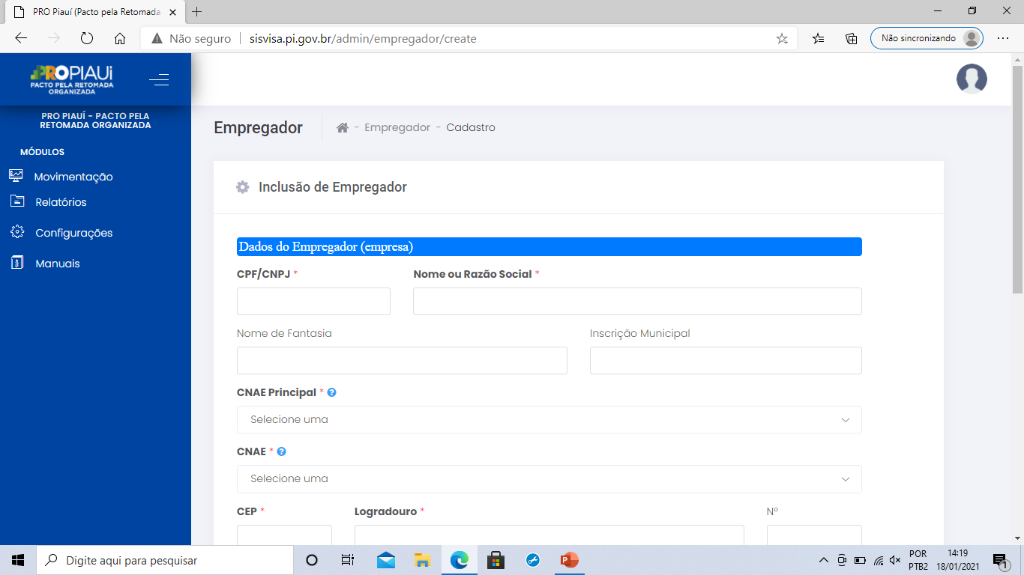

Slide 10
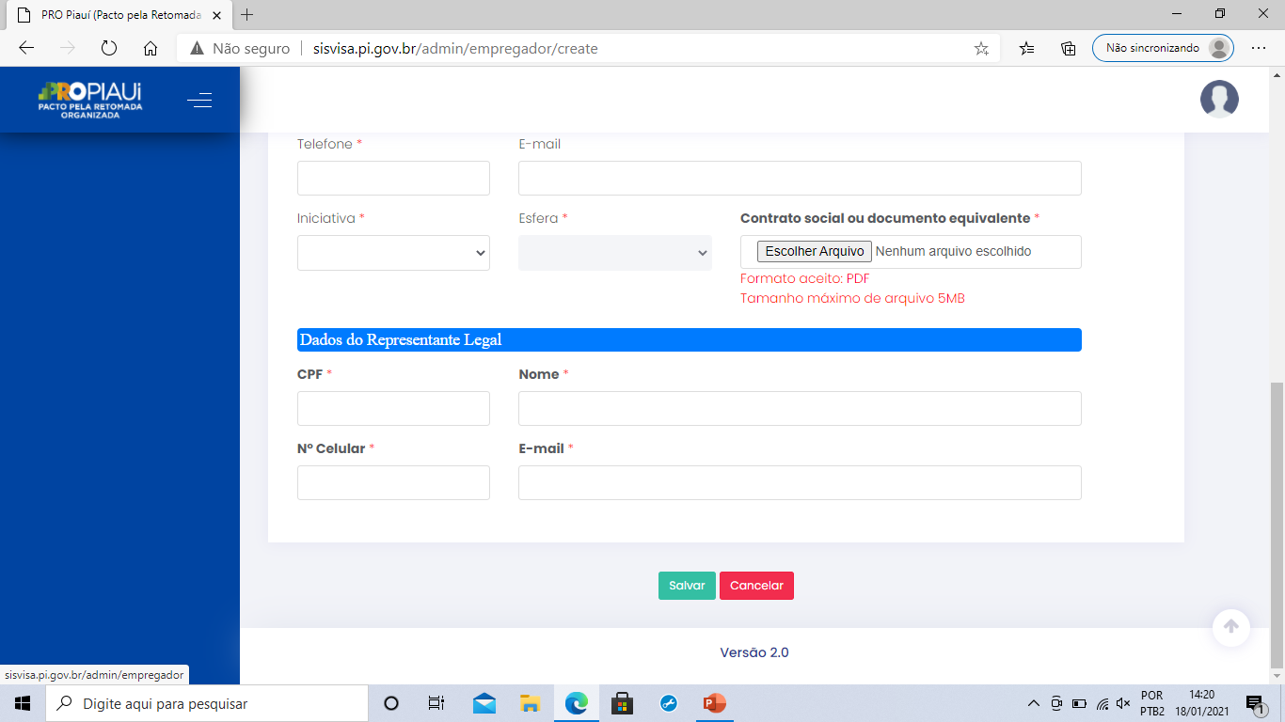

Slide 11
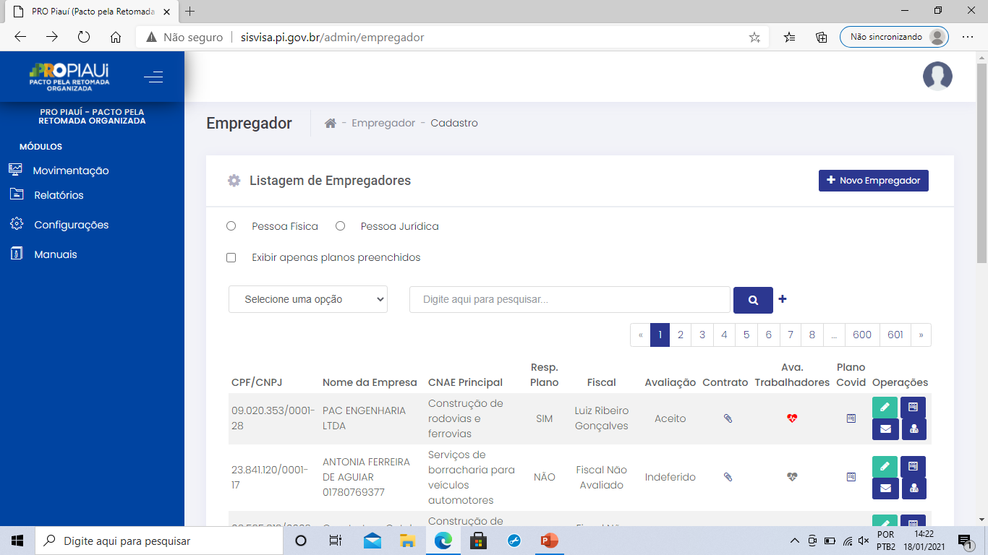

Slide 12
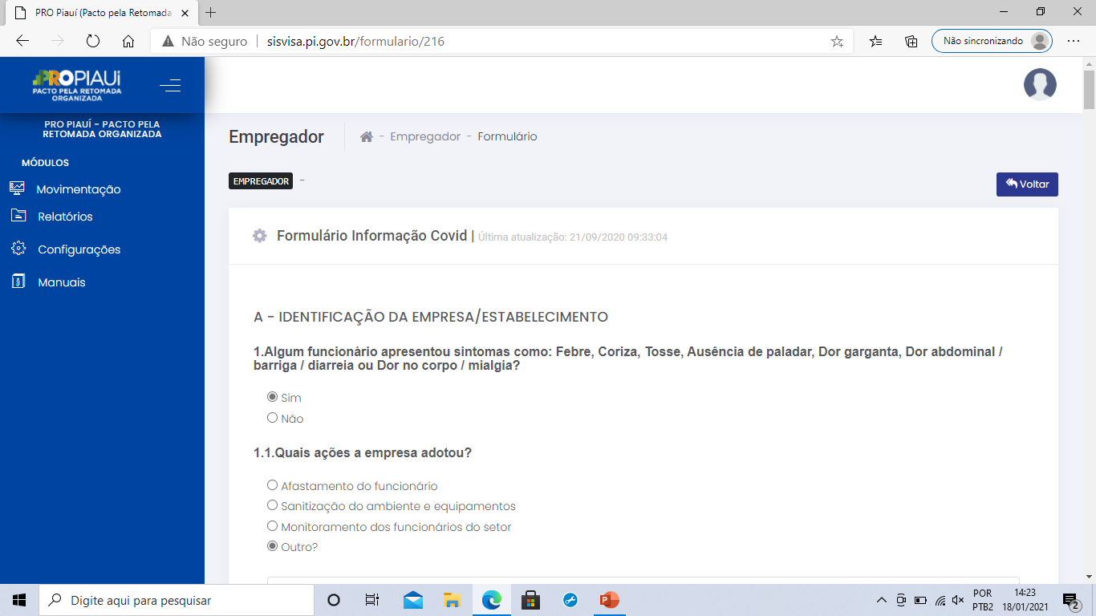
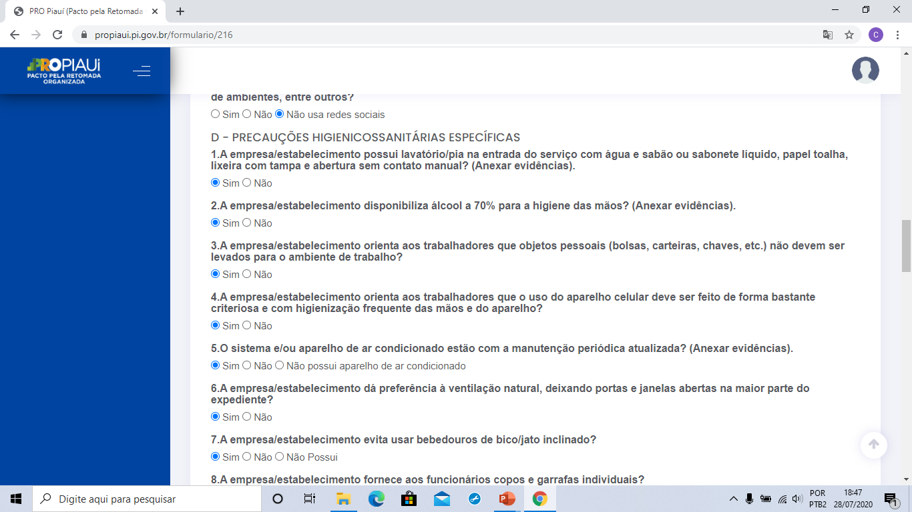

Slide 13
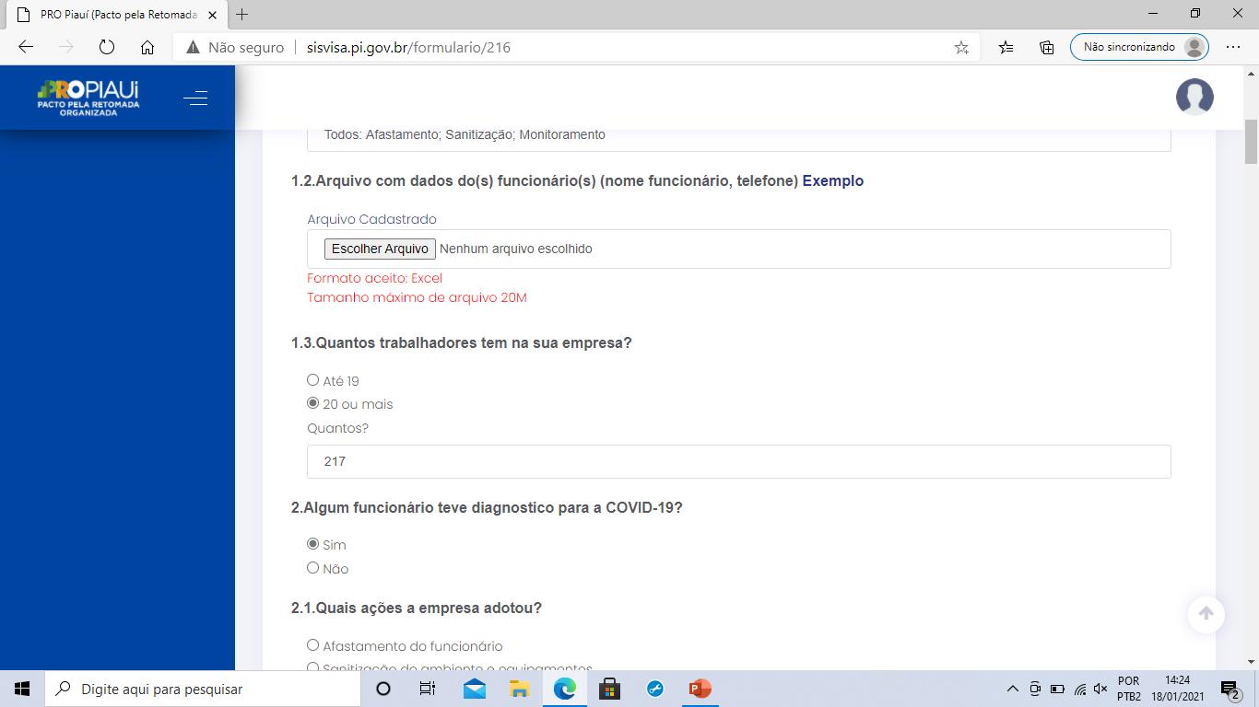

Slide 14
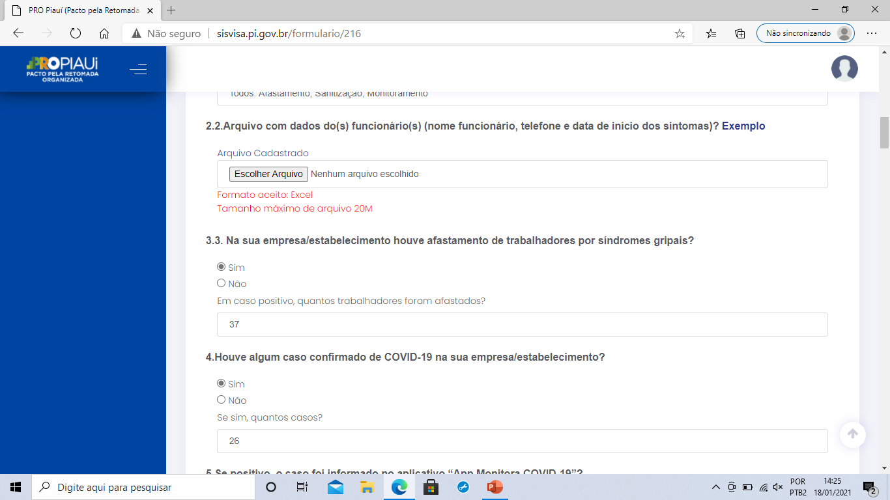

Slide 16
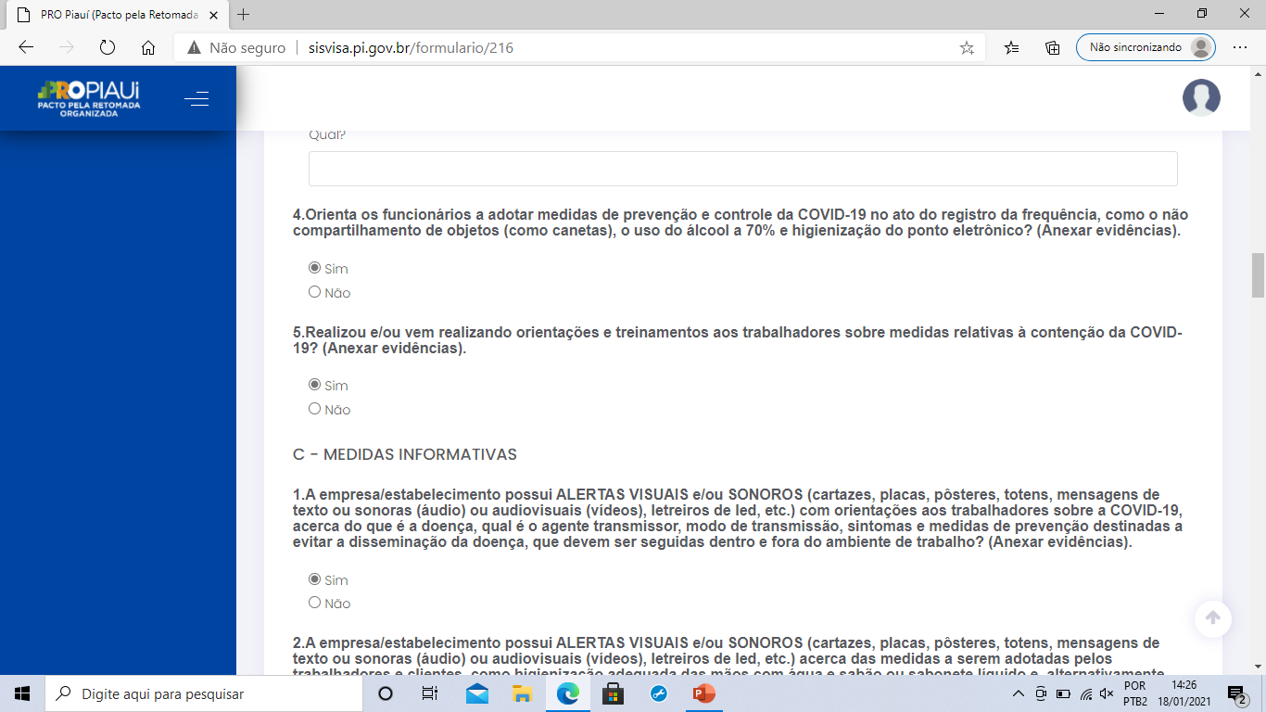

Slide 17
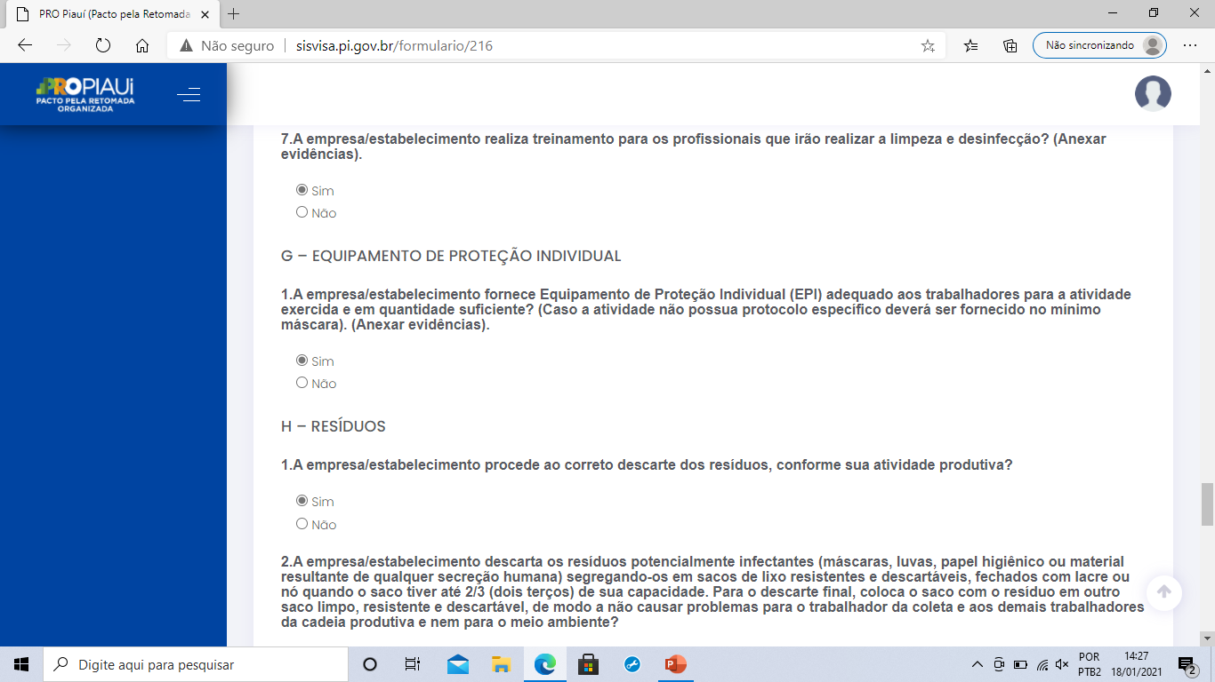

Slide 18
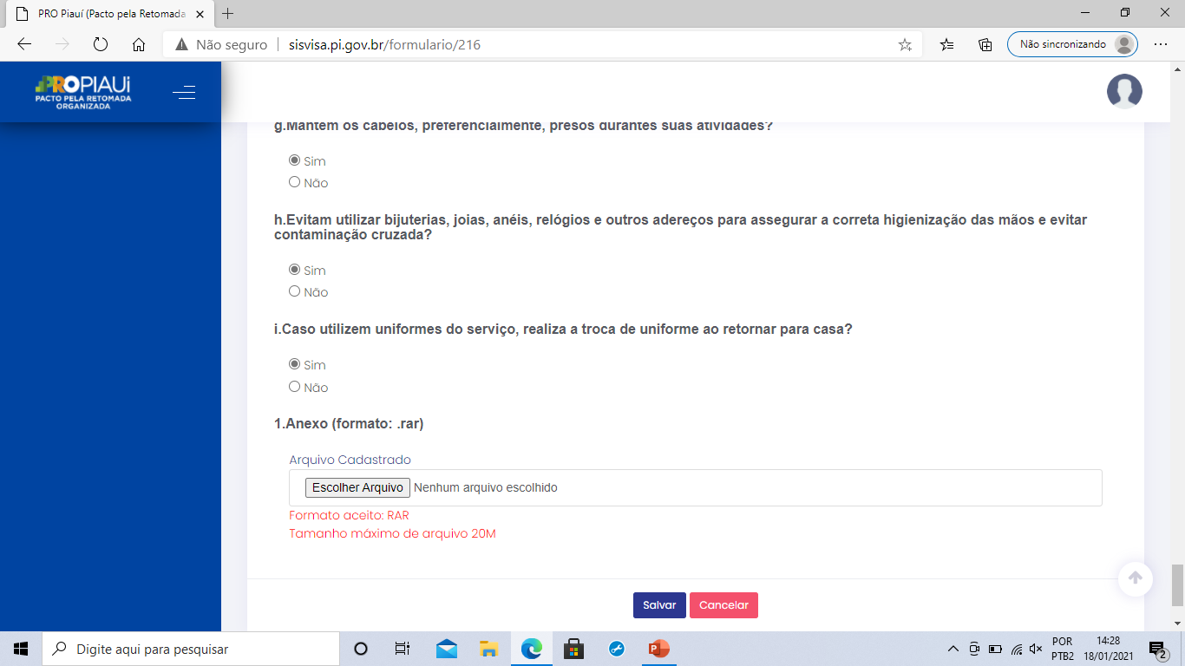

Slide 20
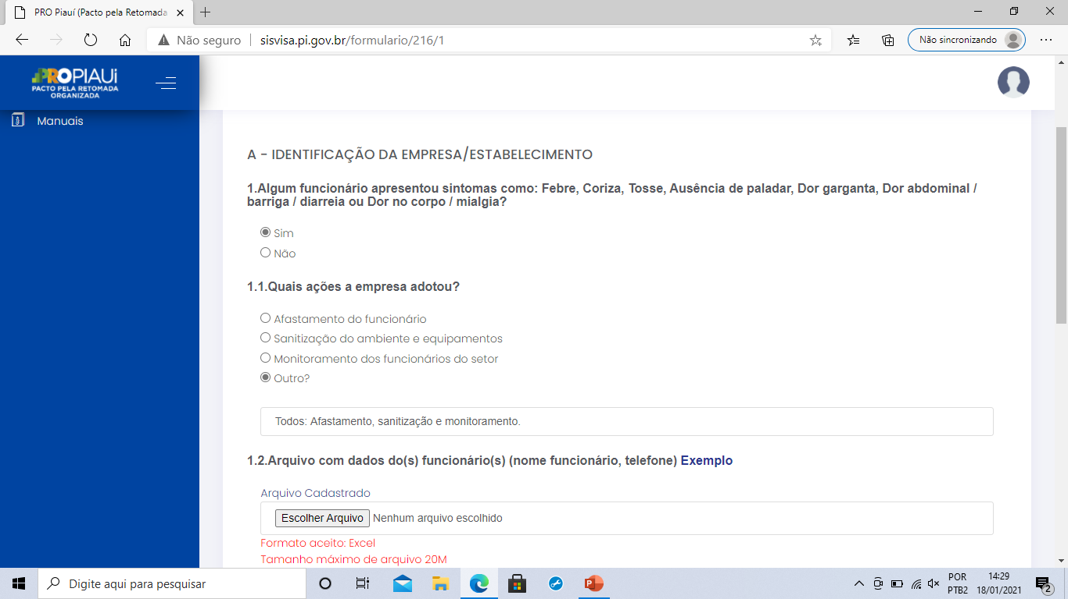

Slide 21
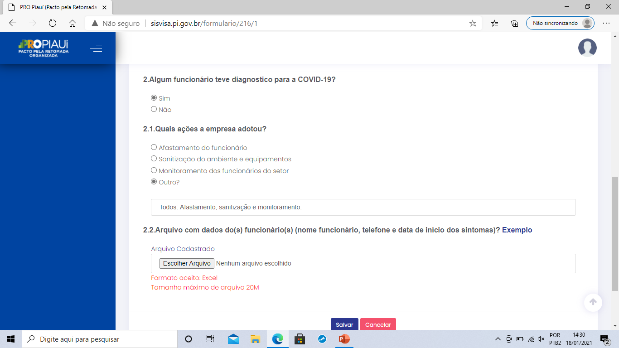

Slide 22
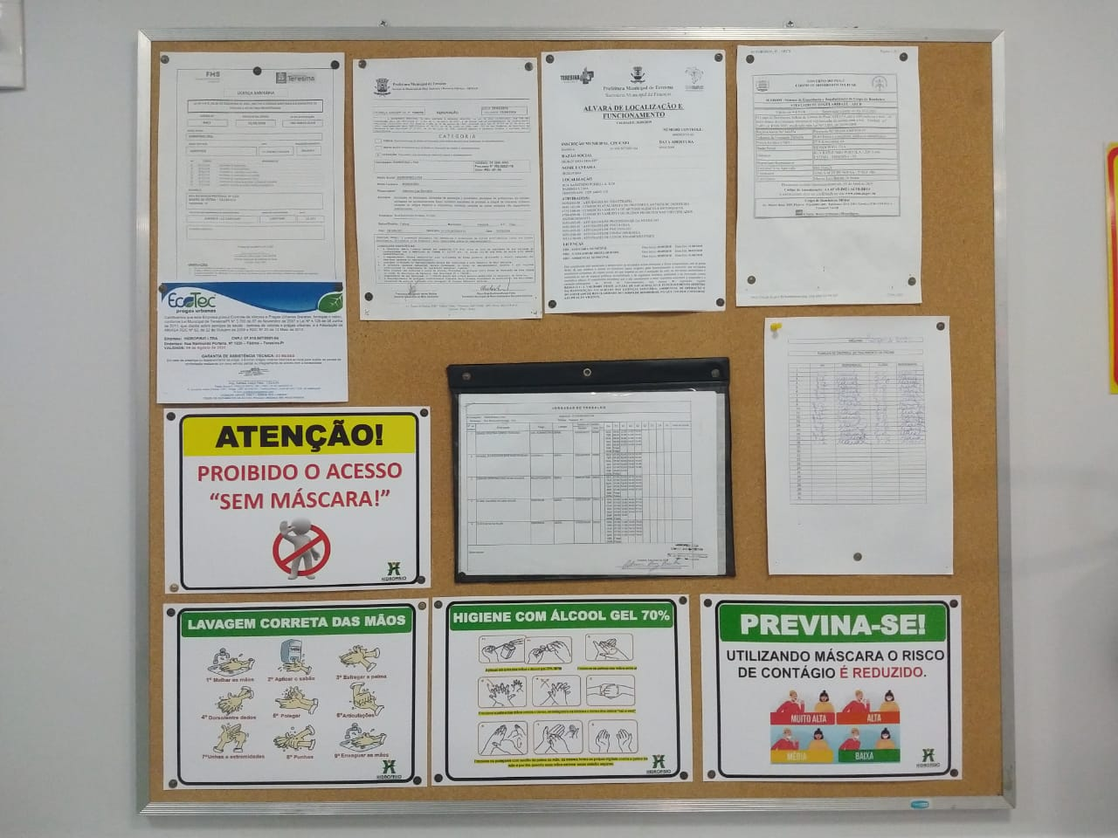
COMO CAPTAR EVIDÊNCIAS
SISTEMA PRO PIAUÍ

Slide 23
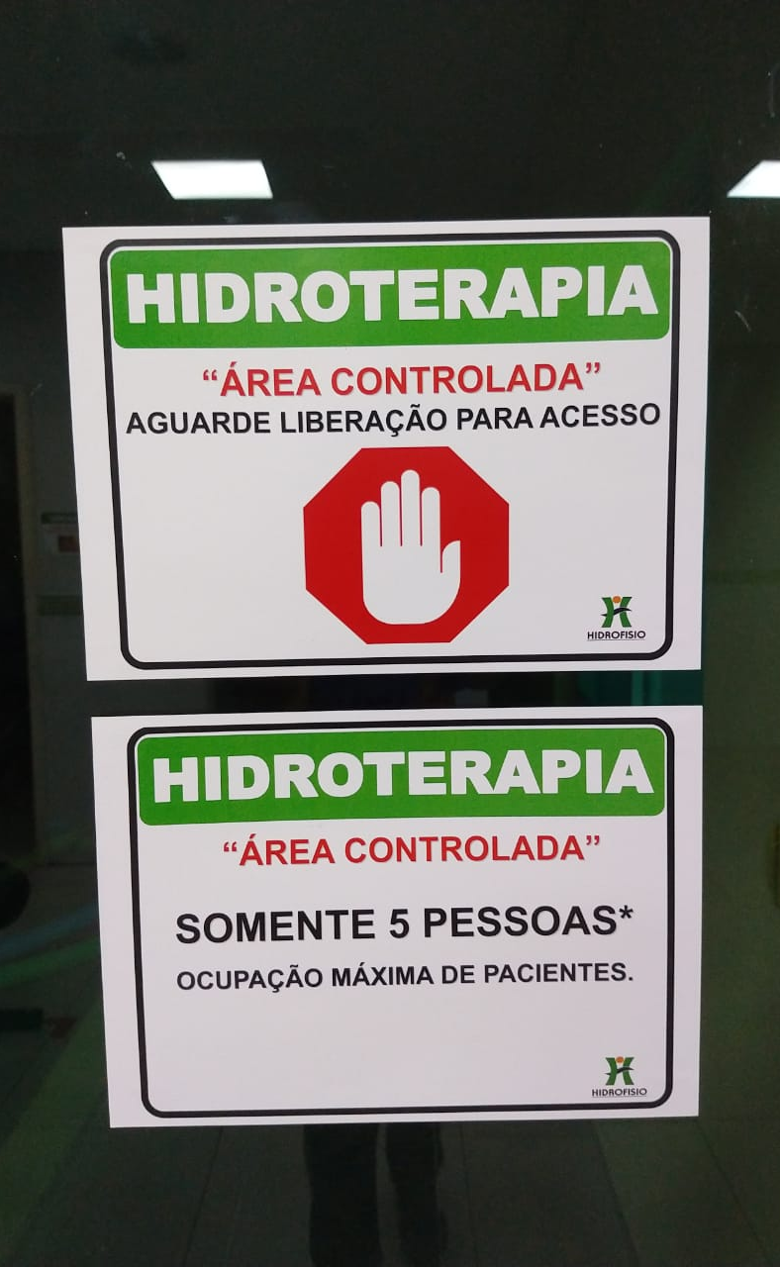
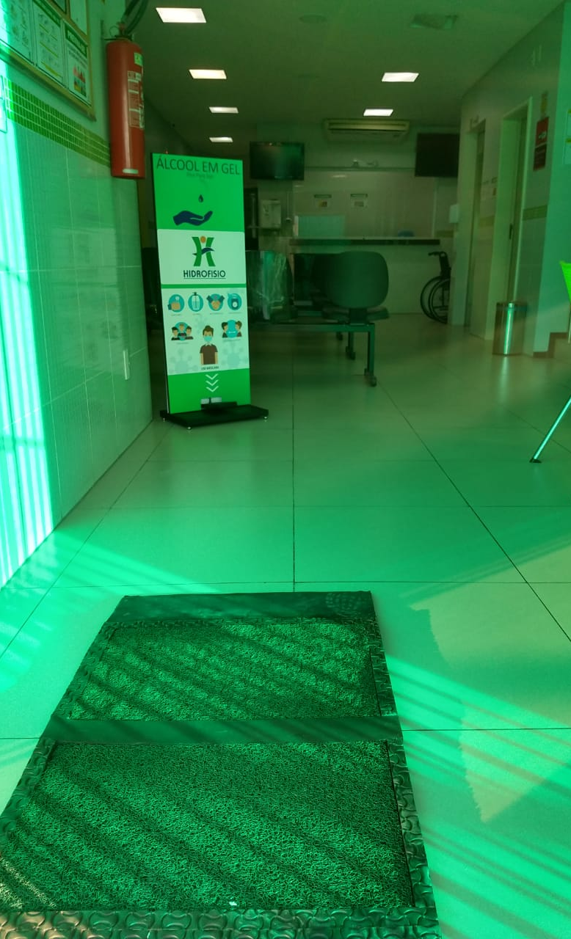
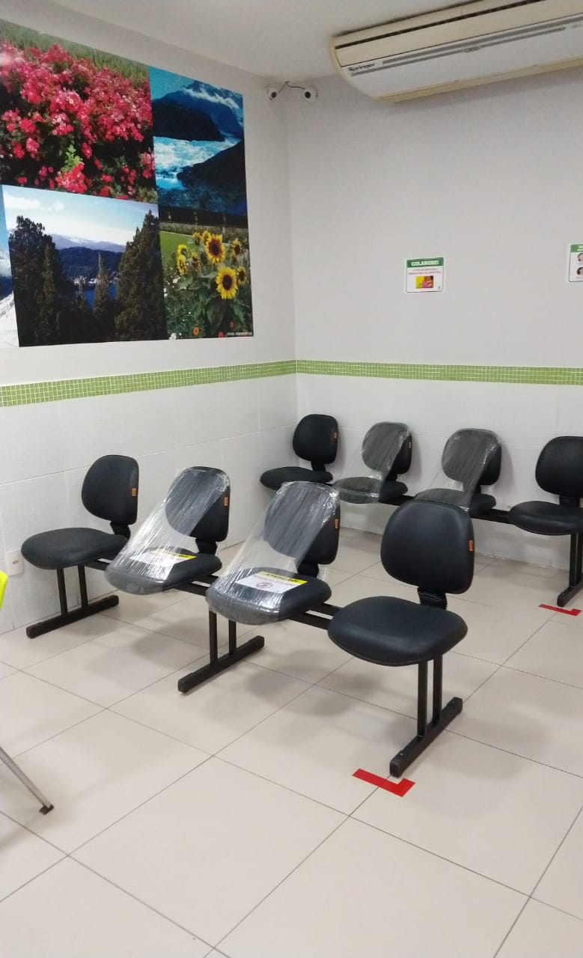
COMO CAPTAR EVIDÊNCIAS
SISTEMA PRO PIAUÍ

